Slide 1


Proyecto Capstone Fase 2 – Parte 1
Caso
Integrantes:
Nicolás Carrasco
Benjamín Schindler
Matías Suito
Martín Urbina

Slide 2
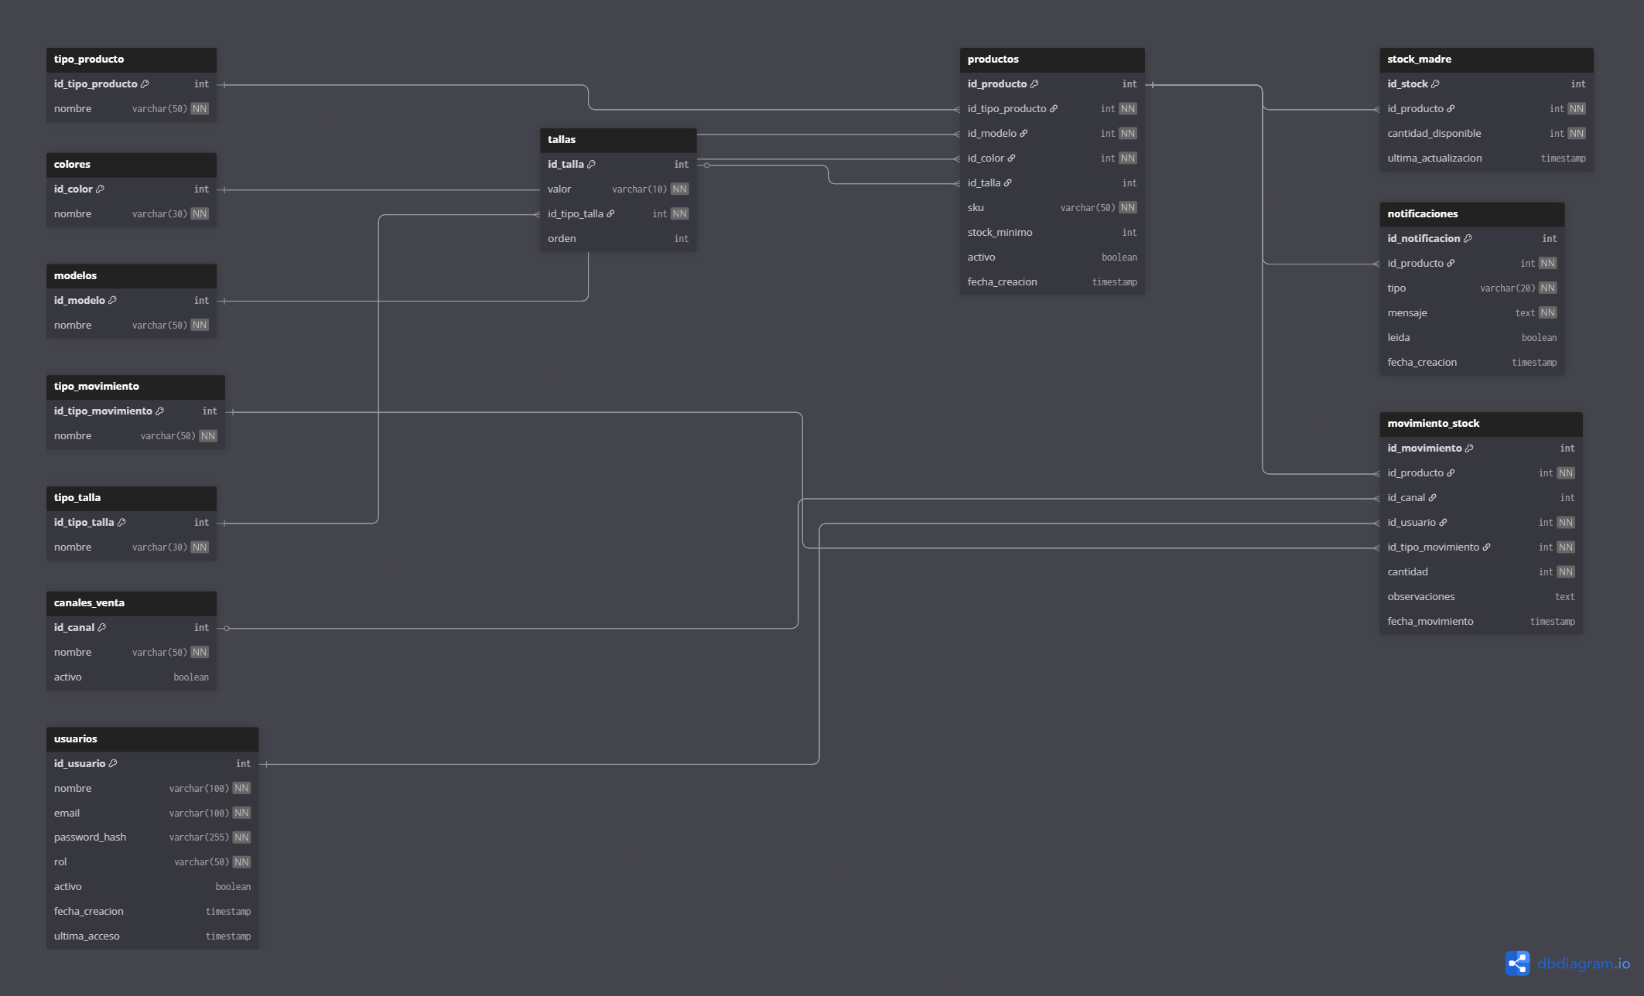
Modelo Base de Datos

Slide 3




Programación Front-End
React + Vite
TypeScript
Tailwind CSS
Componentes reutilizables, desarrollo ágil, cambios instantáneos
Tipado estático, estructura de datos consistente, menos errores
Diseño responsivo y atractivo, desarrollo visual rápido
01
02
03
Dashboard
Gestor de Stock Madre
Vistas por Canal
Vista rápida: stock total, productos de mayor rotación, alertas críticas
Tabla consolidada con buscador, filtros por categoría, estado visual
Sincronización WordPress y Mercado Libre, productos publicados
04
05
Órdenes B2B
Alertas y Admin
Generación CSV, carga de órdenes, actualización automática de stock
Notificaciones centralizadas, gestión de usuarios, reportes
Arquitectura SPA
Estado Actual
Navegación fluida y dinámica
Prototipo funcional completo, interfaz terminada, lógica validada
Componentes independientes (.tsx)
Hooks React: useState, useEffect
Carga única, experiencia rápida

Slide 4
Programación Back-End
Objetivo Principal
Arquitectura
Canales
Consistencia y sincronización de stock en tiempo real
React + TypeScript + Supabase (PostgreSQL)
Tienda física, web, Mercado Libre y B2B
Módulo StockManager
Módulo PurchaseOrders
Gestión CRUD de productos
Generación de plantillas CSV
Validación de SKU duplicados
Importación automática de órdenes
Actualización incremental de stock
Descuento automático de stock
Indicadores visuales de estado
Alertas de stock bajo (< 20 unidades)
Sincronización Multicanal
Mercado Libre
Stock Madre: Inventario central principal
Stock ML: Integración con API externa
1
2
3
Canal Web
Stock Web: Sincronización con WordPress
Seguridad RLS
Modelo Relacional
Trazabilidad Total
Row Level Security en Supabase con políticas por rol
Categorías → Productos → Orders → Order Items
Control completo de inventario y órdenes B2B

Slide 5
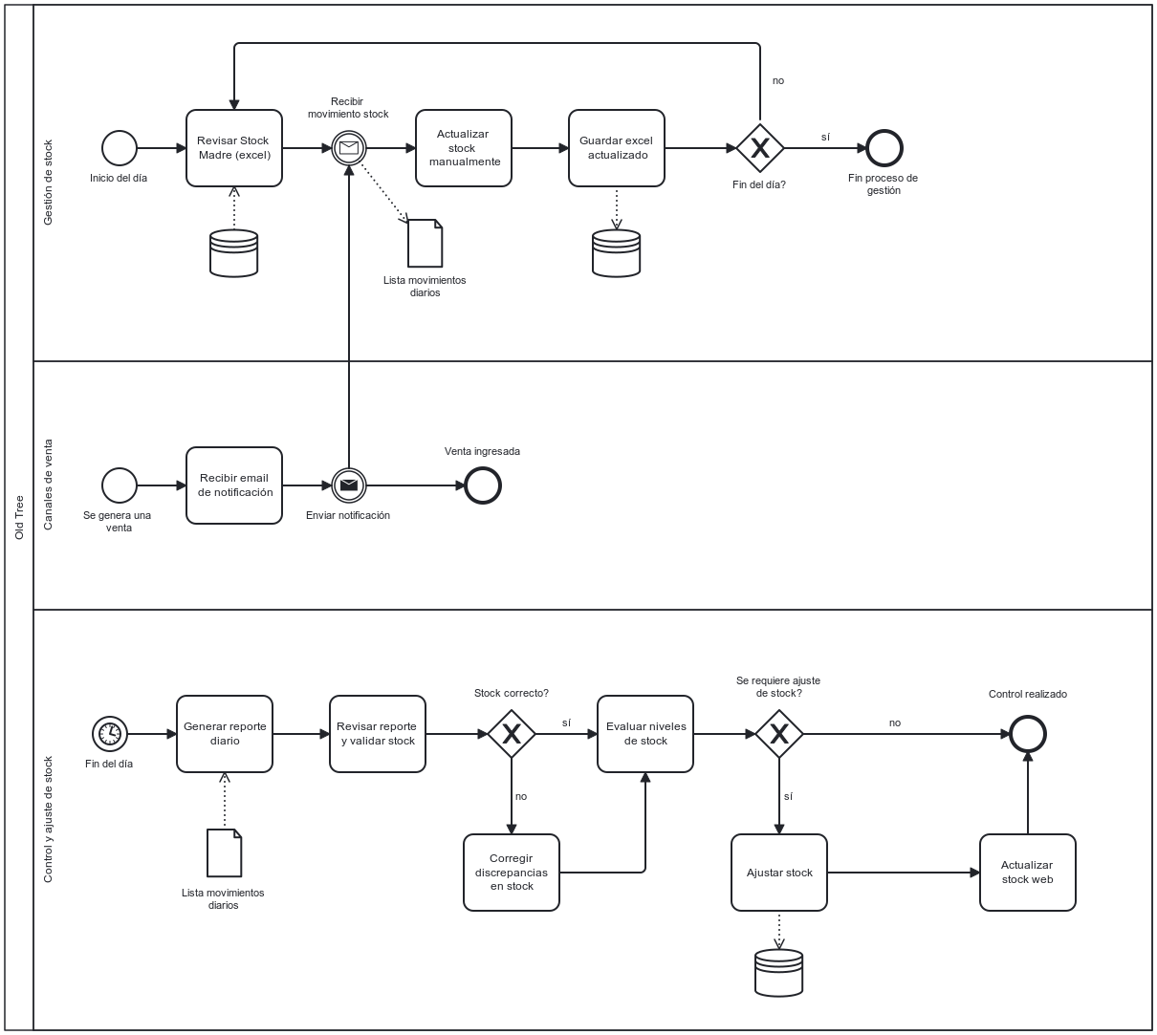
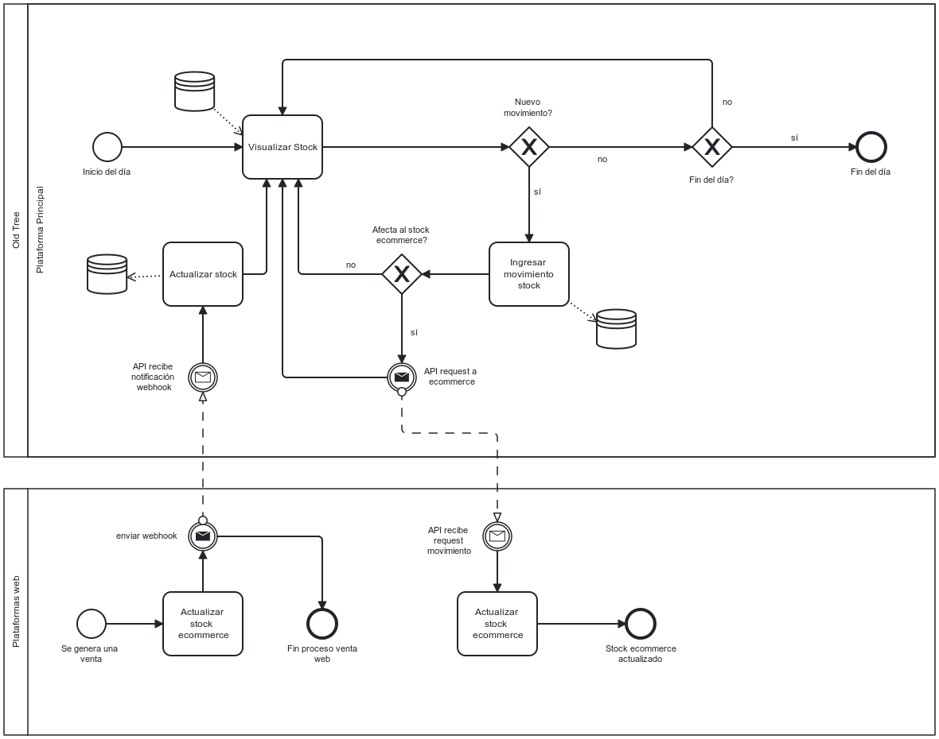
Diagrama As Is
Diagrama To Be

Slide 6
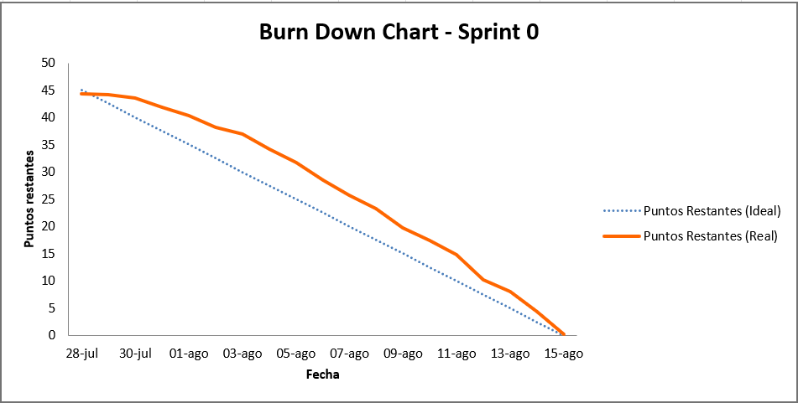
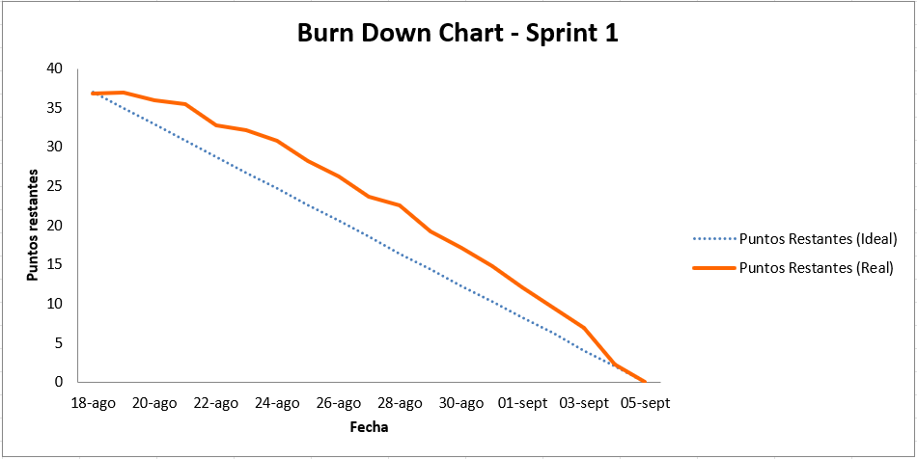
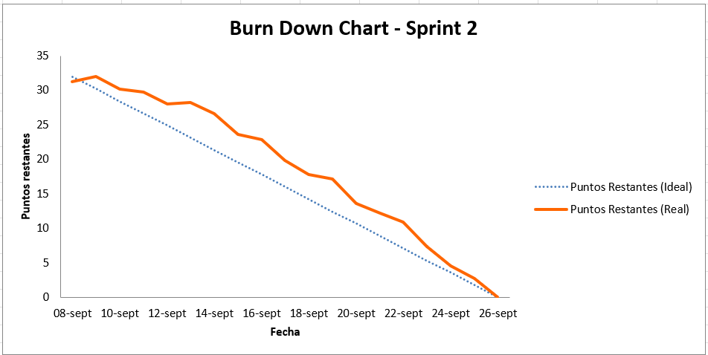
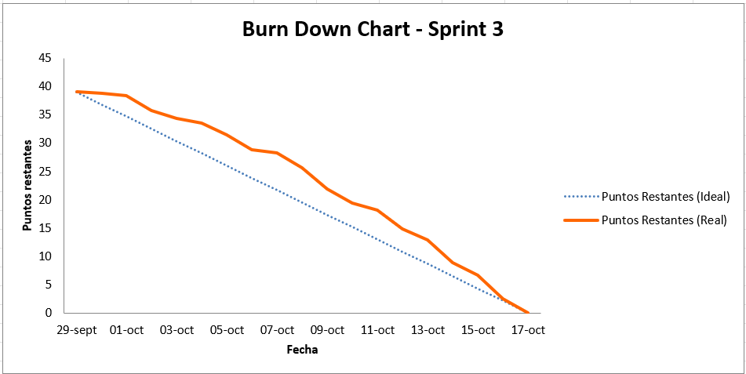
Burn-down Chart

Slide 7
RoadMap OldTree
Objetivo del Proyecto
Sistema Centralizado
Entregas Incrementales
Escalable
Gestión unificada de stock para Old Tree
Validación progresiva con cliente cada 3 semanas
Arquitectura preparada para crecimiento futuro
Cronograma Simplificado de Sprints
Sprint 0 - Configuración
1
Entornos, repositorios GitHub, arquitectura preliminar
2
Sprint 1 - Productos y Stock
Base de datos Supabase, autenticación por roles, interfaz inicial
Sprint 2 - Registro de Ventas
3
Formularios ventas físicas y B2B, actualización automática
4
Sprint 3 - Reportes y Dashboard
Módulo reportes diarios, integración web/API
Sprint 4 - Pruebas y Despliegue
5
Testing completo, correcciones, hosting productivo
6
Sprint 5 - Documentación
Manuales, capacitación, presentación final

Slide 8
Product Backlog
ID | Summary | Issue Type | Description | Priority | Labels | Epic Link | Sprint | Assignee
SSMS-2 | Configurar entorno de desarrollo y repositorio Git. | Technical Task | Establecer un entorno de desarrollo estandarizado y configurar el repositorio de control de versiones (Git) para el equipo. | Alta | Técnico, Setup, DevOps | Preparación del Proyecto | Sprint 0 | Benjamin
SSMS-3 | Diseño inicial de la arquitectura de la base de datos (productos, stock, transacciones). | Technical Task | Diseñar el esquema inicial de la base de datos para los objetos centrales: productos, inventario, y registros de transacciones de stock. | Alta | Técnico, Base de Datos, Arquitectura | Preparación del Proyecto | Sprint 0 | Matias
SSMS-4 | Configuración de un micro-servicio base para la gestión de productos (backend). | Technical Task | Establecer la estructura inicial de un micro-servicio para el manejo de productos, incluyendo controladores, modelos y un servicio básico de API. | Alta | Técnico, Backend, Arquitectura | Preparación del Proyecto | Sprint 0 | Matias
SSMS-5 | Investigación y prueba de conectividad con APIs de Mercado Libre. | Technical Task | Investigar la documentación de la API de Mercado Libre y realizar pruebas de conectividad básica (ej. obtener token de acceso). | Alta | Técnico, Integraciones, MercadoLibre | Preparación del Proyecto | Sprint 0 | Martin
SSMS-6 | Investigación y prueba de conectividad con APIs de WooCommerce. | Technical Task | Investigar la documentación de la API de WooCommerce y realizar pruebas de conectividad básica (ej. listar productos). | Alta | Técnico, Integraciones, WooCommerce | Preparación del Proyecto | Sprint 0 | Martin
SSMS-7 | Configuración de entorno de despliegue continuo (CI/CD) básico. | Technical Task | Configurar un pipeline de integración continua y despliegue continuo básico para automatizar la construcción y el despliegue del micro-servicio. | Media | Técnico, DevOps, CI/CD | Preparación del Proyecto | Sprint 0 | Benjamin
SSMS-9 | Como Administrador, quiero crear nuevos productos en el sistema, para poder gestionar su inventario desde el inicio. | Story | Como Administrador, quiero crear nuevos productos en el sistema, para poder gestionar su inventario desde el inicio. | Alta | Gestión de Stock, Producto | Gestión de Productos y Stock Base | Sprint 1 | Matias
SSMS-10 | Como Administrador, quiero editar la información de un producto existente, para corregir errores o actualizar sus detalles. | Story | Como Administrador, quiero editar la información de un producto existente, para corregir errores o actualizar sus detalles. | Alta | Gestión de Stock, Producto | Gestión de Productos y Stock Base | Sprint 1 | Matias
SSMS-11 | Como Administrador, quiero eliminar un producto del sistema, para mantener el catálogo limpio de productos descontinuados. | Story | Como Administrador, quiero eliminar un producto del sistema, para mantener el catálogo limpio de productos descontinuados. | Media | Gestión de Stock, Producto | Gestión de Productos y Stock Base | Sprint 1 | Matias
SSMS-12 | Como Administrador, quiero ajustar el stock de un producto manualmente, para corregir discrepancias o registrar movimientos internos no automatizados. | Story | Como Administrador, quiero ajustar el stock de un producto manualmente, para corregir discrepancias o registrar movimientos internos no automatizados. | Alta | Gestión de Stock, Inventario | Gestión de Productos y Stock Base | Sprint 1 | Matias
SSMS-13 | Como Usuario, quiero iniciar sesión de forma segura en el sistema, para acceder a mis funcionalidades asignadas. | Story | Como Usuario, quiero iniciar sesión de forma segura en el sistema, para acceder a mis funcionalidades asignadas. | Alta | Gestión de Usuarios, Autenticación | Gestión de Usuarios y Roles | Sprint 1 | Nicolas
SSMS-16 | Como Administrador, quiero configurar la integración con Mercado Libre, para sincronizar automáticamente el stock. | Story | Como Administrador, quiero configurar la integración con Mercado Libre, para sincronizar automáticamente el stock. | Alta | Integraciones, MercadoLibre | Integraciones y Sincronización | Sprint 2 | Martin
SSMS-17 | Como Administrador, quiero definir la frecuencia de sincronización de stock con cada canal, para optimizar el rendimiento y la precisión. | Story | Como Administrador, quiero definir la frecuencia de sincronización de stock con cada canal, para optimizar el rendimiento y la precisión. | Alta | Integraciones, Configuración | Integraciones y Sincronización | Sprint 2 | Martin
SSMS-18 | Como el sistema, quiero recibir notificaciones de venta de Mercado Libre, para decrementar el stock central automáticamente. | Story | Como el sistema, quiero recibir notificaciones de venta de Mercado Libre, para decrementar el stock central automáticamente. | Alta | Integraciones, MercadoLibre, Sincronización | Integraciones y Sincronización | Sprint 2 | Nicolas
SSMS-19 | Como Administrador, quiero ver un panel de control con el stock actual por producto y canal, para tener una visión consolidada del inventario. | Story | Como Administrador, quiero ver un panel de control con el stock actual por producto y canal, para tener una visión consolidada del inventario. | Alta | Reportes, Dashboard | Reportes y Analíticas | Sprint 2 | Matias
SSMS-22 | Como Administrador, quiero configurar la integración con WooCommerce (Tienda Propia), para sincronizar automáticamente el stock. | Story | Como Administrador, quiero configurar la integración con WooCommerce (Tienda Propia), para sincronizar automáticamente el stock. | Alta | Integraciones, WooCommerce | Integraciones y Sincronización | Sprint 3 | Martin
SSMS-23 | Como el sistema, quiero recibir notificaciones de venta de WooCommerce, para decrementar el stock central automáticamente. | Story | Como el sistema, quiero recibir notificaciones de venta de WooCommerce, para decrementar el stock central automáticamente. | Alta | Integraciones, WooCommerce, Sincronización | Integraciones y Sincronización | Sprint 3 | Nicolas
SSMS-24 | Como Administrador, quiero actualizar masivamente el stock de los canales de venta, para reflejar cambios grandes o iniciales. | Story | Como Administrador, quiero actualizar masivamente el stock de los canales de venta, para reflejar cambios grandes o iniciales. | Media | Integraciones, Sincronización | Integraciones y Sincronización | Sprint 3 | Matias
SSMS-25 | Como Administrador, quiero registrar manualmente ventas B2B, para decrementar el stock central y mantener la consistencia. | Story | Como Administrador, quiero registrar manualmente ventas B2B, para decrementar el stock central y mantener la consistencia. | Alta | Gestión de Stock, B2B | Integraciones y Sincronización | Sprint 3 | Nicolas
SSMS-26 | Como Administrador, quiero generar un reporte de ventas por canal y período, para analizar el rendimiento de cada plataforma. | Story | Como Administrador, quiero generar un reporte de ventas por canal y período, para analizar el rendimiento de cada plataforma. | Alta | Reportes, Ventas | Reportes y Analíticas | Sprint 3 | Benjamin
SSMS-27 | Como Administrador, quiero un reporte de stock crítico, para identificar productos que están por debajo de su umbral mínimo. | Story | Como Administrador, quiero un reporte de stock crítico, para identificar productos que están por debajo de su umbral mínimo. | Alta | Reportes, Alertas | Reportes y Analíticas | Sprint 3 | Benjamin

Slide 9
Criterios de Aceptación
ID | Sprint | Criterios de Aceptación
SSMS-2 | Sprint 0 | * Repositorio Git inicializado y accesible para ambos DEV.\n* Herramientas de desarrollo (IDE, gestor de paquetes) instaladas y configuradas.\n* Convenciones de código y ramas definidas y documentadas.
SSMS-3 | Sprint 0 | * Modelo de entidad-relación (ERD) inicial para productos, stock y movimientos aprobado.\n* Migraciones de base de datos iniciales creadas y probadas localmente.\n* Selección de la tecnología de base de datos confirmada.
SSMS-4 | Sprint 0 | * Proyecto de micro-servicio inicializado con framework backend seleccionado.\n* Endpoint de prueba para 'hello world' o similar funcional.\n* Contenedor Docker básico para el servicio configurado.
SSMS-5 | Sprint 0 | * Documentación de la API de Mercado Libre revisada y comprendida.\n* Obtención exitosa de un token de acceso a la API de Mercado Libre.\n* Endpoint de prueba de la API de Mercado Libre invocado exitosamente desde el entorno de desarrollo.
SSMS-6 | Sprint 0 | * Documentación de la API de WooCommerce revisada y comprendida.\n* Conexión exitosa a una instancia de WooCommerce (test) usando las claves API.\n* Endpoint de prueba de la API de WooCommerce invocado exitosamente (ej. obtener lista de productos).
SSMS-7 | Sprint 0 | * Pipeline CI/CD configurado para el micro-servicio de productos.\n* Build automático disparado por cada push a la rama principal.\n* Despliegue automático a un entorno de staging/desarrollo funcional.
SSMS-9 | Sprint 1 | * Debo poder ingresar el nombre, descripción, SKU, precio de venta y stock inicial.\n* El producto debe aparecer en el listado general de productos.\n* Debo poder asociar el producto a una categoría existente o crear una nueva.
SSMS-10 | Sprint 1 | * Debo poder modificar el nombre, descripción, SKU, precio y stock de cualquier producto.\n* Los cambios deben reflejarse inmediatamente en la ficha del producto.\n* El sistema debe registrar quién realizó la última modificación y cuándo.
SSMS-11 | Sprint 1 | * El sistema debe solicitar una confirmación antes de la eliminación.\n* Un producto eliminado no debe aparecer en los listados activos ni reportes futuros.\n* Si un producto tiene movimientos históricos, la eliminación debe ser lógica, no física.
SSMS-12 | Sprint 1 | * Debo poder incrementar o decrementar el stock de un producto específico.\n* El sistema debe requerir una justificación para el ajuste manual.\n* El ajuste debe generar un registro en el historial de movimientos de stock.
SSMS-13 | Sprint 1 | * Debo ingresar mi email y contraseña para acceder.\n* El sistema debe mostrar un mensaje de error si las credenciales son incorrectas.\n* Después de varios intentos fallidos, la cuenta debe ser bloqueada temporalmente.
SSMS-16 | Sprint 2 | * Debo poder ingresar las credenciales de la API de Mercado Libre.\n* El sistema debe validar la conexión con Mercado Libre.\n* Debo poder mapear los productos del sistema con los de Mercado Libre.
SSMS-17 | Sprint 2 | * Debo poder seleccionar opciones como "cada 5 minutos", "cada hora", "diario".\n* La configuración de frecuencia debe ser independiente para cada canal.\n* El sistema debe aplicar la frecuencia seleccionada para las actualizaciones.
SSMS-18 | Sprint 2 | * Al recibir una venta, el stock central debe actualizarse en tiempo real o casi real.\n* La venta debe generar un registro de movimiento de stock.\n* Si el stock llega a cero, el sistema debe pausar la publicación en otros canales si es configurado.
SSMS-19 | Sprint 2 | * El panel debe mostrar el stock total y el stock disponible por cada canal.\n* Debo poder filtrar por producto, categoría o canal.\n* La información debe estar actualizada en tiempo real o casi real.
SSMS-22 | Sprint 3 | * Debo poder ingresar la URL de la tienda y las claves de la API de WooCommerce.\n* El sistema debe validar la conexión con WooCommerce.\n* Debo poder mapear los productos del sistema con los de WooCommerce.
SSMS-23 | Sprint 3 | * Al recibir una venta, el stock central debe actualizarse en tiempo real o casi real.\n* La venta debe generar un registro de movimiento de stock.\n* Si el stock llega a cero, el sistema debe pausar la publicación en otros canales si es configurado.
SSMS-24 | Sprint 3 | * Debo poder seleccionar los productos y los canales a actualizar.\n* El sistema debe confirmar la finalización de la actualización masiva.\n* Los stocks en los canales externos deben coincidir con el stock central después de la actualización.
SSMS-25 | Sprint 3 | * Debo poder seleccionar los productos y cantidades vendidas en una transacción B2B.\n* El sistema debe generar un registro de esta venta.\n* El stock de los productos afectados debe decrementar en el sistema central.
SSMS-26 | Sprint 3 | * Debo poder seleccionar un rango de fechas.\n* El reporte debe mostrar el volumen de ventas y los ingresos por canal.\n* Debo poder exportar el reporte en CSV/Excel.
SSMS-27 | Sprint 3 | * El reporte debe listar los productos con stock bajo o en cero.\n* Debo poder definir un umbral de stock mínimo por producto.\n* El reporte debe ser accesible fácilmente desde el panel principal.
SSMS-28 | Sprint 4 | * El reporte debe mostrar la rotación de cada producto en un período definido.\n* Debo poder ordenar los productos por su índice de rotación.\n* El sistema debe calcular la rotación basándose en ventas y stock promedio.
SSMS-29 | Sprint 4 | * Debo poder asignar nombre, email y contraseña a cada usuario.\n* Debo poder activar/desactivar usuarios.\n* Cada usuario debe tener un rol asignado.
SSMS-30 | Sprint 4 | * Deben existir roles predefinidos (Administrador, Vendedor, Supervisor).\n* Debo poder personalizar los permisos para cada rol (ej: solo ver reportes, editar stock).\n* Un usuario con rol "Vendedor" no debe poder acceder a la configuración de integraciones.
SSMS-31 | Sprint 4 | * Debo poder definir el umbral de stock crítico por producto o a nivel general.\n* El correo debe incluir el nombre del producto, SKU y stock actual.\n* Las alertas deben ser configurables para distintos destinatarios.
SSMS-32 | Sprint 4 | * La notificación debe especificar el canal y la razón del fallo (si es posible).\n* Debo poder ver un historial de fallos de sincronización.\n* El sistema debe intentar reintentar la sincronización después de un fallo.
SSMS-33 | Sprint 4 | * La alerta debe activarse si el stock central de un producto cae por debajo de cero.\n* La notificación debe incluir el producto afectado y el canal donde ocurrió la sobreventa.\n* El sistema debe permitir configurar cómo manejar las sobreventas (ej: pausar automáticamente la publicación en otros canales).
SSMS-35 | Sprint 5 | * El sistema debe proporcionar una plantilla descargable para la importación.\n* Debo recibir una notificación si hay errores en el formato del archivo o datos duplicados.\n* Los productos importados deben aparecer en el listado de productos con su stock inicial.
SSMS-36 | Sprint 5 | * El archivo exportado debe incluir al menos SKU, nombre del producto y stock actual.\n* Debo poder seleccionar los campos a exportar.\n* La exportación debe completarse en un tiempo razonable para volúmenes grandes de datos.
SSMS-37 | Sprint 5 | * El historial debe mostrar la fecha, hora, tipo de movimiento (venta, ajuste, entrada), cantidad y usuario que lo realizó.\n* Debo poder filtrar por tipo de movimiento o rango de fechas.\n* El historial debe ser inmutable.
SSMS-38 | Sprint 5 | * Debo poder activar/desactivar esta funcionalidad globalmente o por producto.\n* El sistema debe enviar una notificación cuando una publicación sea pausada automáticamente.\n* Al reponer stock, el sistema debe permitir reanudar la publicación manualmente.
SSMS-39 | Sprint 5 | * Debo poder seleccionar los productos o categorías a los que aplicar el cambio de precio.\n* Debo poder definir el porcentaje o valor fijo del ajuste, y la fecha de aplicación.\n* El sistema debe registrar los cambios de precios programados y ejecutados.
SSMS-40 | Sprint 5 | * El diseño de las integraciones debe seguir un patrón que permita añadir nuevos conectores sin reescribir el core.\n* Las APIs internas deben estar bien documentadas para futuros desarrollos.\n* El equipo de desarrollo debe confirmar la capacidad de agregar nuevos canales en futuros sprints.
SSMS-41 | Sprint 5 | * El sistema debe registrar eventos importantes (sincronizaciones, errores, ventas, ajustes).\n* Los logs deben ser accesibles y legibles para el equipo de desarrollo.\n* Debe haber niveles de logging configurables (debug, info, error).

Slide 10

Product Vision Statement
PARA
Oldtree, una pyme chilena de producción, venta y distribución de artículos de vestir
enfrenta desafíos de descuadres de stock, sobreventa y procesos manuales ineficientes debido a la gestión fragmentada mediante planillas Excel y reportes por email/WhatsApp,
QUE
EL
Sistema de Gestión y Control de Stock Unificado
ES
una plataforma web interna basada en la nube
centraliza y actualiza automáticamente el inventario en tiempo real desde todos los canales de venta, eliminando la actualización manual diaria y convirtiéndose en la fuente única de verdad del stock.
QUE
la planilla Excel actual que requiere actualización manual diaria y depende de reportes por email y mensajes de WhatsApp,
A DIFERENCIA DE
NUESTRO
PRODUCTO
automatiza el flujo de información, previene descuadres de stock, evita sobreventas y permite tomar decisiones informadas mediante acceso inmediato a datos desde cualquier ubicación.

Slide 11
Release Plan
Release 0.1 - Setup
1
15 Ago 2025 | Sprint 0
Entornos configurados, repositorios activos, arquitectura inicial
2
Release 1.0 - MVP
05 Sep 2025 | Sprint 1
Release 1.1
3
Base de datos operativa, autenticación por roles, interfaz de stock
26 Sep 2025 | Sprint 2
Registro manual de ventas con actualización automática de stock
4
Release 1.2
17 Oct 2025 | Sprint 3
Release 2.0 - Producción
5
Reportes diarios, integración con página web y API externa
07 Nov 2025 | Sprint 4
Validación UAT, despliegue en host, entorno productivo estable
6
Release Final - Cierre
28 Nov 2025 | Sprint 5
Manual de usuario, documentación técnica, capacitación y presentación
Estrategia de Liberación
Seguimiento y Control
Sprint Review: validación funcional cada 3 semanas
Jira Software: avance por sprint
UAT previo a releases mayores
GitHub: etiquetado de releases y CI/CD
Control de versiones en GitHub
Microsoft 365: reportes formales
Despliegue en staging antes de producción
Actas de entrega y evidencia de pruebas

Slide 12
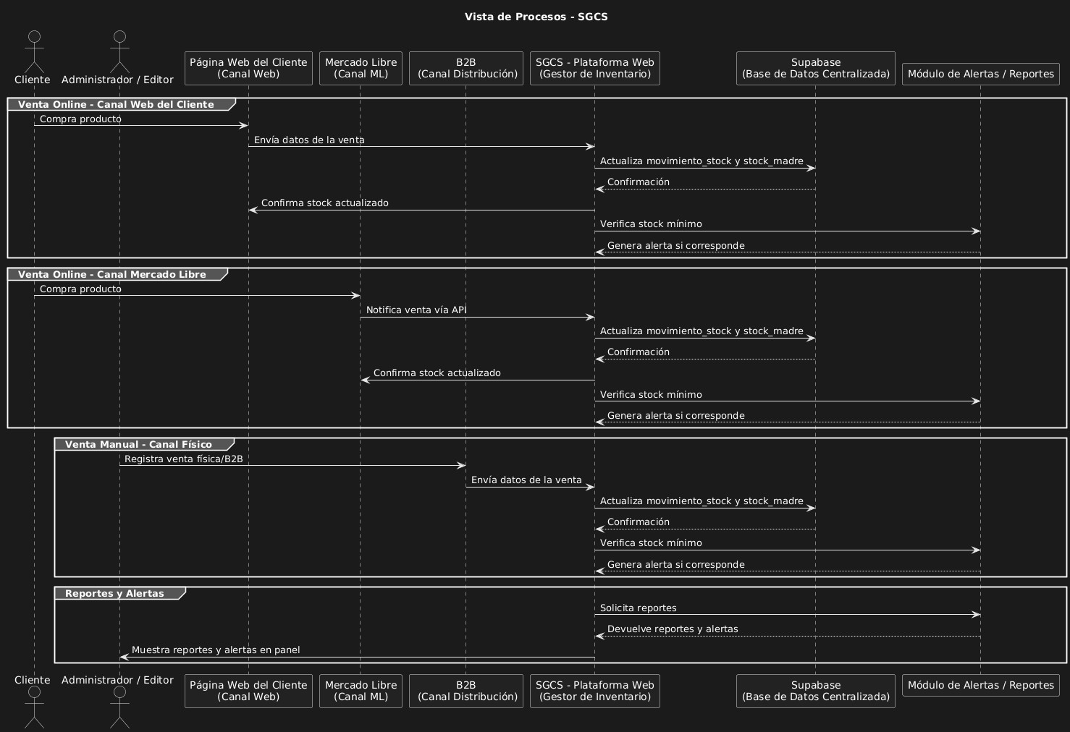
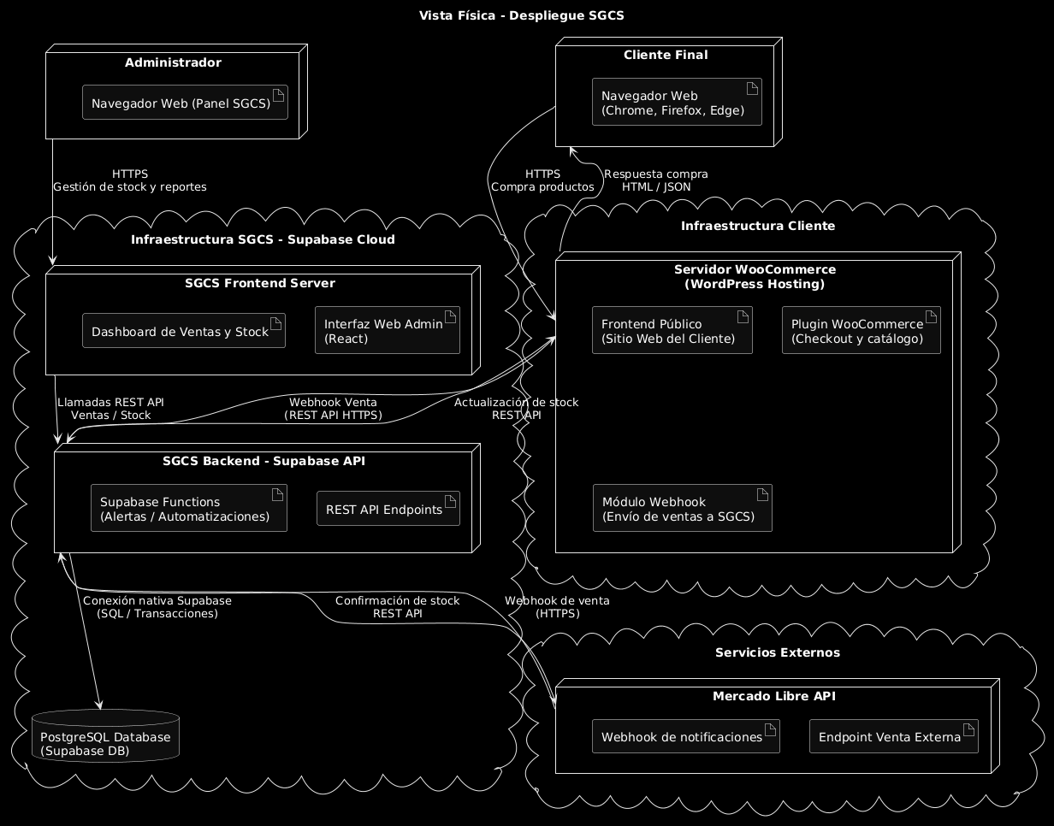
Diagrama de secuencias
Diagrama de Despliegue

Slide 13
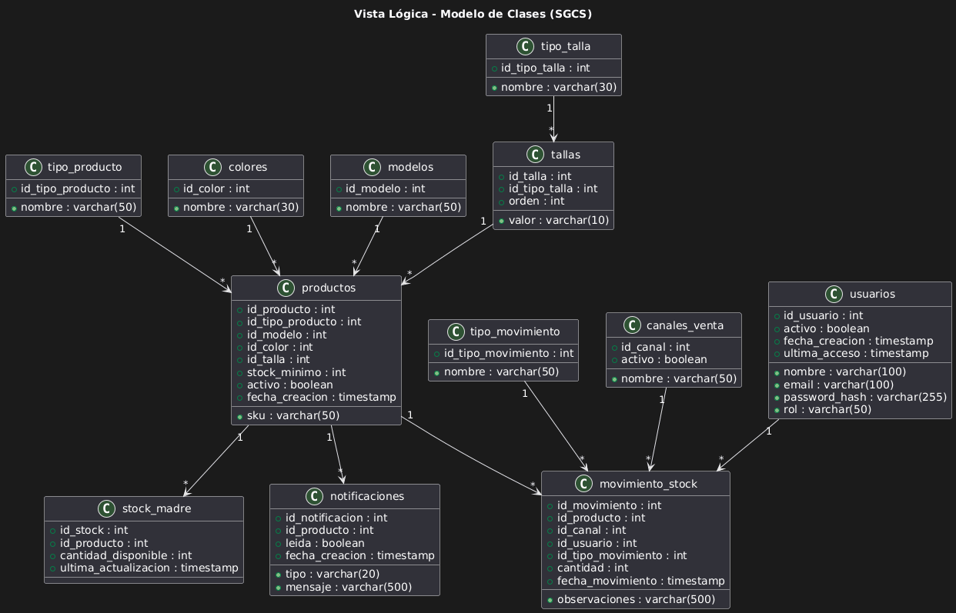
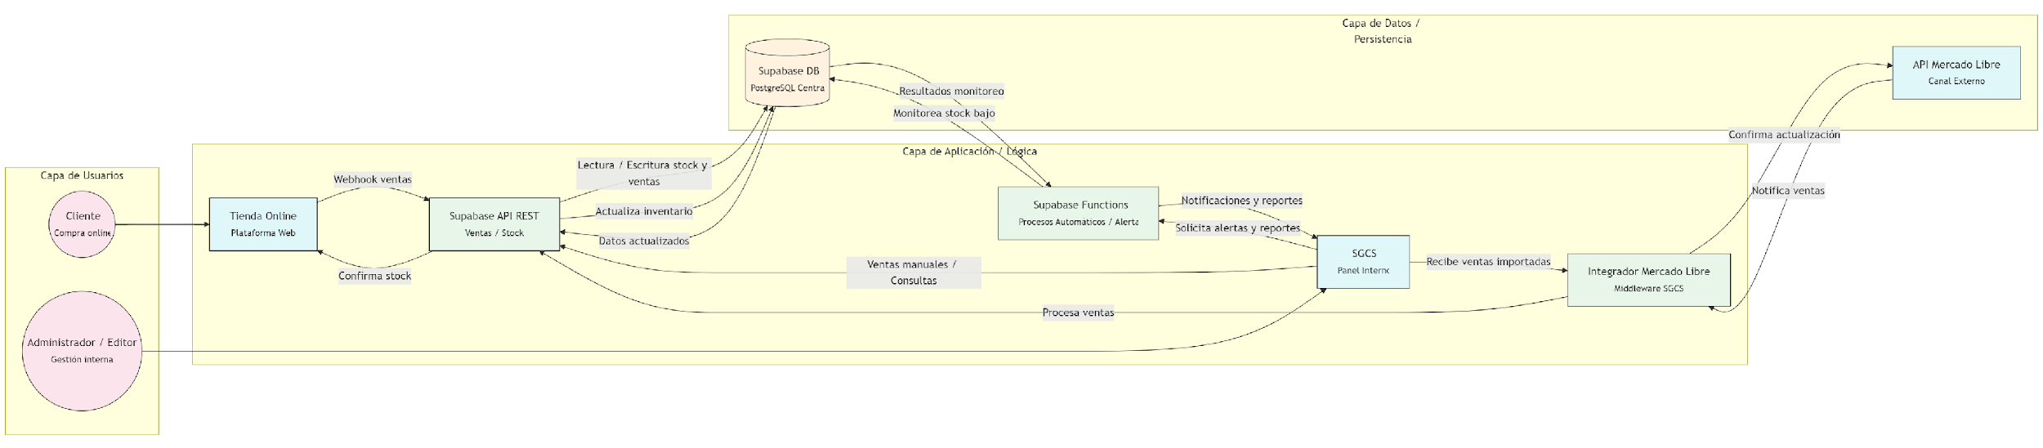
Diagrama de Clase
Diagrama de Despliegue

Slide 14
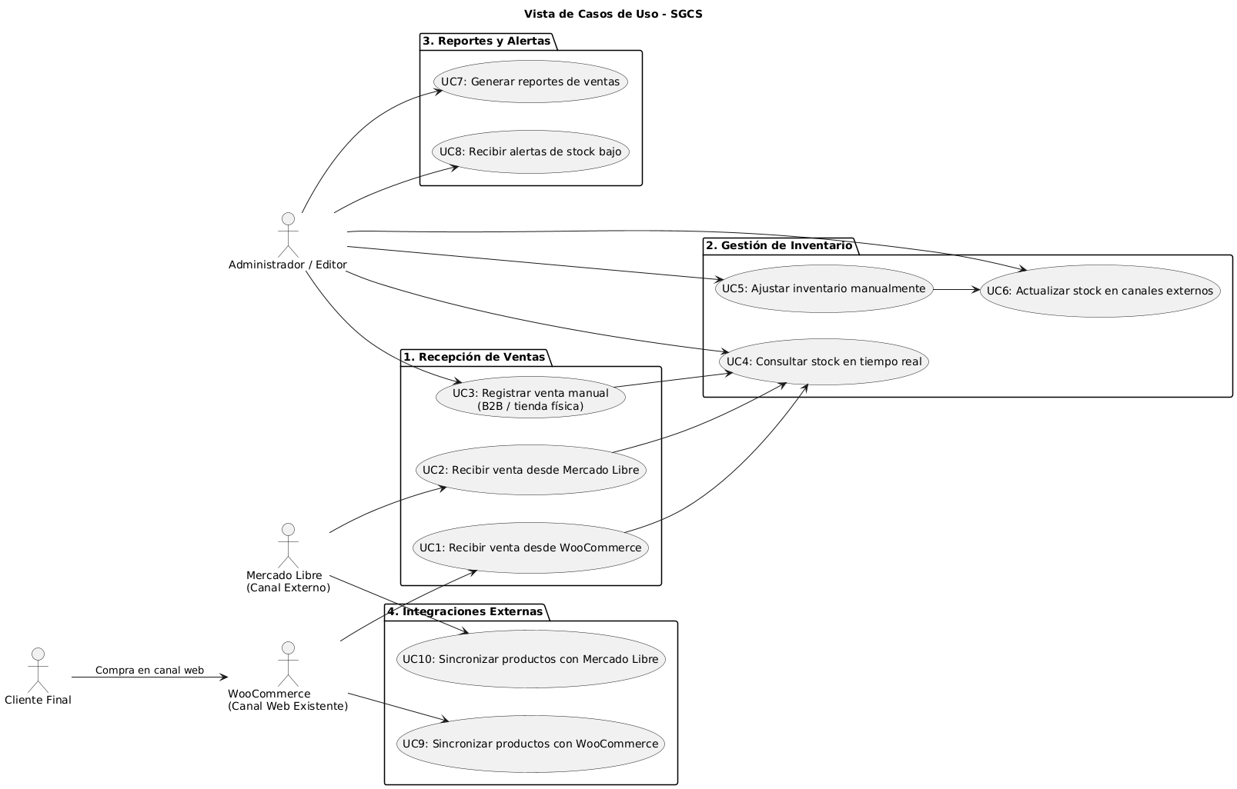
Diagrama Casos de Uso

Slide 15
Retrospectivas del Proyecto SSMS
Sistema de Gestión de Stock para Old Tree
Sprint 0: Configuración
1
Entorno de desarrollo, repositorio Git, conexión Supabase, pipeline CI/CD
2
Sprint 1: Productos y Stock
CRUD completo de productos, visualización de inventario, interfaces limpias
Sprint 2: Ventas Manuales
3
Registro B2B y tienda física, actualización automática de stock
4
Sprint 3: Reportes
Dashboard dinámico con Recharts, visualización de ventas y niveles
Sprint 4: Seguridad
5
Pruebas completas, autenticación por roles, despliegue en DigitalOcean
6
Sprint 5: Cierre
Documentación técnica, capacitación al cliente, manual de usuario
Lecciones Clave del Proyecto
Éxitos Técnicos
Áreas de Mejora
Gestión Ágil
Supabase eliminó necesidad de backend dedicado
Estandarización de commits y ramas (Gitflow)
Jira mantuvo claridad en prioridades
React simplificó vistas con componentes reutilizables
Validaciones de formulario y pruebas automatizadas
Revisiones con cliente facilitaron ajustes tempranos
Pipeline CI/CD automatizado con GitHub Actions
Transacciones atómicas para ventas simultáneas
QA temprano redujo defectos críticos a cero
Paginación y optimización de consultas

Slide 16
Matriz de Pruebas
ID Historia | Historia de Usuario | Criterio de Aceptación | Tipo de Prueba | Caso de Prueba | Resultado Esperado | Prioridad
SSMS-2 | Establecer un entorno de desarrollo estandarizado y configurar el repositorio de control de versiones (Git) para el equipo. | * Repositorio Git inicializado. * Convenciones de código y ramas definidas y documentadas. | Técnica/Integración | Verificar que el repositorio esté inicializado y que existan README, convenciones y ramas documentadas. | Cumple los criterios (checks descritos) sin errores. | Alta
SSMS-3 | Diseñar el esquema inicial de la base de datos para los módulos: productos, inventario, y registros de transacciones de stock. | * Esquema documentado con tablas: productos, inventario, transacciones * Diagrama ER revisado. | Técnica/Integración | Verificar existencia del diagrama ER y tablas mínimas con campos requeridos. | Cumple los criterios (checks descritos) sin errores. | Alta
SSMS-4 | Establecer la estructura inicial de un micro-servicio para productos (endpoints básicos). | * Endpoints CRUD para productos implementados y documentados * Tests unitarios básicos presentes. | Técnica/Integración | Llamar endpoints CRUD y comprobar respuestas 200/201 y formato esperado. | Cumple los criterios (checks descritos) sin errores. | Alta
SSMS-5 | Investigar la documentación de la API de Mercado Libre y crear un documento con conclusiones y pruebas básicas. | * Documentación de la API recopilada * Ejemplo de llamada a ML invocado exitosamente desde el entorno de desarrollo. | Técnica/Integración | Ejecutar ejemplo de llamada a ML (listar categorías o productos) y comprobar respuesta válida. | Cumple los criterios (checks descritos) sin errores. | Alta
SSMS-6 | Investigar la documentación de la API de WooCommerce y realizar pruebas de conectividad (listar productos). | * Documentación de la API de WooCommerce * Prueba de conectividad básica (obtener lista de productos). | Técnica/Integración | Realizar petición a WooCommerce (GET productos) y validar respuesta. | Cumple los criterios (checks descritos) sin errores. | Alta
SSMS-7 | Configurar un pipeline de integración continua y despliegue para el micro-servicio de productos. | * CI/CD configurado (build + tests + deploy a entorno de staging) * Notificaciones de build configuradas. | Técnica/Integración | Ejecutar pipeline para commit de prueba y validar build, tests y despliegue a staging. | Cumple los criterios (checks descritos) sin errores. | Alta
SSMS-8 | Crear interfaz de administración básica (login de admin + vista lista de productos). | * Login de admin funcional * Vista lista muestra productos desde la BD. | Funcional | Iniciar sesión como admin y verificar que la lista de productos se carga correctamente. | Cumple los criterios (checks descritos) sin errores. | Alta
SSMS-9 | Permitir creación y edición de productos desde el panel admin (nombre, variantes, stock inicial). | * Formulario para crear/editar producto funcionando * Validaciones mínimas implementadas. | Funcional | Crear producto con variantes y validar que aparece en la lista y BD. | Cumple los criterios (checks descritos) sin errores. | Alta
SSMS-10 | Implementar registro de movimientos de stock manuales (entrada/salida) desde el panel. | * Form registro de movimiento disponible * Movimientos persisten en la tabla de transacciones. | Funcional | Registrar entrada y salida de stock y comprobar actualización en inventario y transacciones. | Cumple los criterios (checks descritos) sin errores. | Alta
SSMS-11 | Página de detalle de producto con historial de movimientos. | * Vista detalle muestra historial de transacciones * Filtros por fecha y tipo funcionan. | Funcional | Abrir detalle de producto y verificar listado de transacciones y filtros. | Cumple los criterios (checks descritos) sin errores. | Media
SSMS-12 | Implementar búsqueda y filtros en listado de productos (por modelo, talla, canal). | * Filtros aplicables y búsqueda devuelve resultados coherentes * Paginación si aplica. | Funcional | Buscar por modelo/talla y comprobar que resultados coinciden; validar paginación. | Cumple los criterios (checks descritos) sin errores. | Media
SSMS-13 | Añadir campo 'Sales Channel' en la vista y en el registro de transacciones. | * Sales Channel presente en producto y en transacciones * Filtro por canal disponible. | Funcional | Crear movimiento con canal B2B/Mercado Libre/web y comprobar campo en transacción. | Cumple los criterios (checks descritos) sin errores. | Alta
SSMS-14 | Agregar opción 'auspicio' en dropdown de ajustes (nota en reunión). | * Dropdown de ajustes contiene opción 'auspicio' y se persiste. | Funcional | Seleccionar 'auspicio' y verificar persistencia en configuración del producto/ajuste. | Cumple los criterios (checks descritos) sin errores. | Baja
SSMS-15 | Agregar flujo para ventas B2B (registro de pedido B2B que afecta stock). | * Registro pedido B2B crea transacción de salida de stock * Número de pedido asociado. | Funcional | Registrar pedido B2B y verificar reducción de stock y registro de transacción con pedido ID. | Cumple los criterios (checks descritos) sin errores. | Alta
SSMS-16 | Implementar exportación de reportes (CSV) de movimientos diarios. | * Botón exportar genera CSV con formato definido * Incluye filtros aplicados. | Funcional | Aplicar filtro de fecha y exportar CSV; validar formato y contenido. | Cumple los criterios (checks descritos) sin errores. | Media
SSMS-17 | Implementar auditoría básica: quién y cuándo realizó cambios en stock. | * Tabla de auditoría con usuario, timestamp y acción * Accesible desde admin. | Funcional | Realizar cambio en stock y verificar entrada en tabla de auditoría con datos correctos. | Cumple los criterios (checks descritos) sin errores. | Media
SSMS-18 | Validaciones UX: evitar reducir stock por debajo de 0 y mostrar mensaje de error. | * Validación en frontend y backend * Mensaje claro al usuario. | Funcional | Intentar crear salida mayor al stock disponible y verificar bloqueo y mensaje. | Cumple los criterios (checks descritos) sin errores. | Alta
SSMS-19 | Crear rol/permiso inicial (solo admins por ahora) y control de acceso. | * Solo usuarios con rol admin pueden acceder al panel * Mensajes 403/redirect si no autorizado. | Funcional | Intentar acceder sin permisos y comprobar redirección/403; acceder como admin OK. | Cumple los criterios (checks descritos) sin errores. | Alta
SSMS-20 | Definir endpoints para futuras integraciones (API pública interna para stock). | * Endpoints documentados para obtener stock por producto/variante * Autenticación básica. | Técnica/Integración | Llamar endpoint de stock y comprobar respuesta con estructura esperada. | Cumple los criterios (checks descritos) sin errores. | Media
SSMS-21 | Proveer vista de KPIs resumidos (stock bajo, productos sin movimiento). | * Dashboard muestra KPIs básicos y links a acciones. | Funcional | Acceder al dashboard y comprobar indicadores (ej. items con stock < threshold). | Cumple los criterios (checks descritos) sin errores. | Media
SSMS-22 | Documentar la arquitectura propuesta y flujo de datos para la integración futura con ML / WooCommerce. | * Documentación completa con diagramas y notas de integración. | Técnica/Integración | Revisar documento y validar que cubre endpoints, auth y flujo de actualizaciones. | Cumple los criterios (checks descritos) sin errores. | Media
SSMS-23 | Implementar manejo de variantes (talla/color) por producto y stock por variante. | * Variantes definidas y stock gestionado por variante * Listado muestra variante y cantidad. | Funcional | Crear producto con variantes y verificar stock por variante en detalle y listados. | Cumple los criterios (checks descritos) sin errores. | Alta
SSMS-24 | Pruebas de performance iniciales en listados (carga de 1000 productos). | * Tiempo de respuesta aceptable en listados * Paginación funciona. | No funcional / Técnica | Cargar dataset (1000 productos) y medir tiempo de carga de la lista en staging. | Cumple los criterios (checks descritos) sin errores. | Baja
SSMS-25 | Implementar validación y subida masiva (import CSV) de inventario. | * Importar CSV actualiza inventario y muestra resumen de cambios * Errores reportados. | Funcional | Subir CSV de prueba y comprobar cambios aplicados y reporte de errores. | Cumple los criterios (checks descritos) sin errores. | Media
SSMS-26 | Crear mecanismo de rollback/corrección para movimientos erróneos. | * Posibilidad de anular transacción con auditoría * Ajuste automático del stock. | Funcional | Crear movimiento erróneo y ejecutar anulación; validar restauración del stock y registro de auditoría. | Cumple los criterios (checks descritos) sin errores. | Media
SSMS-27 | Interfaz para ajustes manuales de stock (motivo y referencia). | * Form de ajuste con motivo y referencia * Ajuste genera transacción y auditoría. | Funcional | Realizar ajuste manual y verificar transacción y entrada en auditoría con motivo. | Cumple los criterios (checks descritos) sin errores. | Media
SSMS-28 | Alertas por email (configurables) para stock bajo. | * Sistema envía email cuando stock < threshold * Configuración por producto/tienda. | Funcional / Integración | Configurar threshold y provocar alerta; comprobar envío de email y contenido. | Cumple los criterios (checks descritos) sin errores. | Baja
SSMS-29 | Integración inicial de orden de compra (registro de OC que incrementa stock). | * OC registrada incrementa stock tras confirmación * OC vinculada a proveedor. | Funcional | Registrar OC y confirmar recepción; verificar aumento de stock y vínculo con OC. | Cumple los criterios (checks descritos) sin errores. | Media
SSMS-30 | Tests E2E básicos (flujo: crear producto → registrar movimiento → ver historial). | * Flujos E2E implementados en tests automatizados * Documentación para ejecutar tests. | Técnica/Integración | Ejecutar suite E2E y validar que el flujo crítico pasa sin fallos. | Cumple los criterios (checks descritos) sin errores. | Alta

Slide 17
GRACIAS

